Slide 1
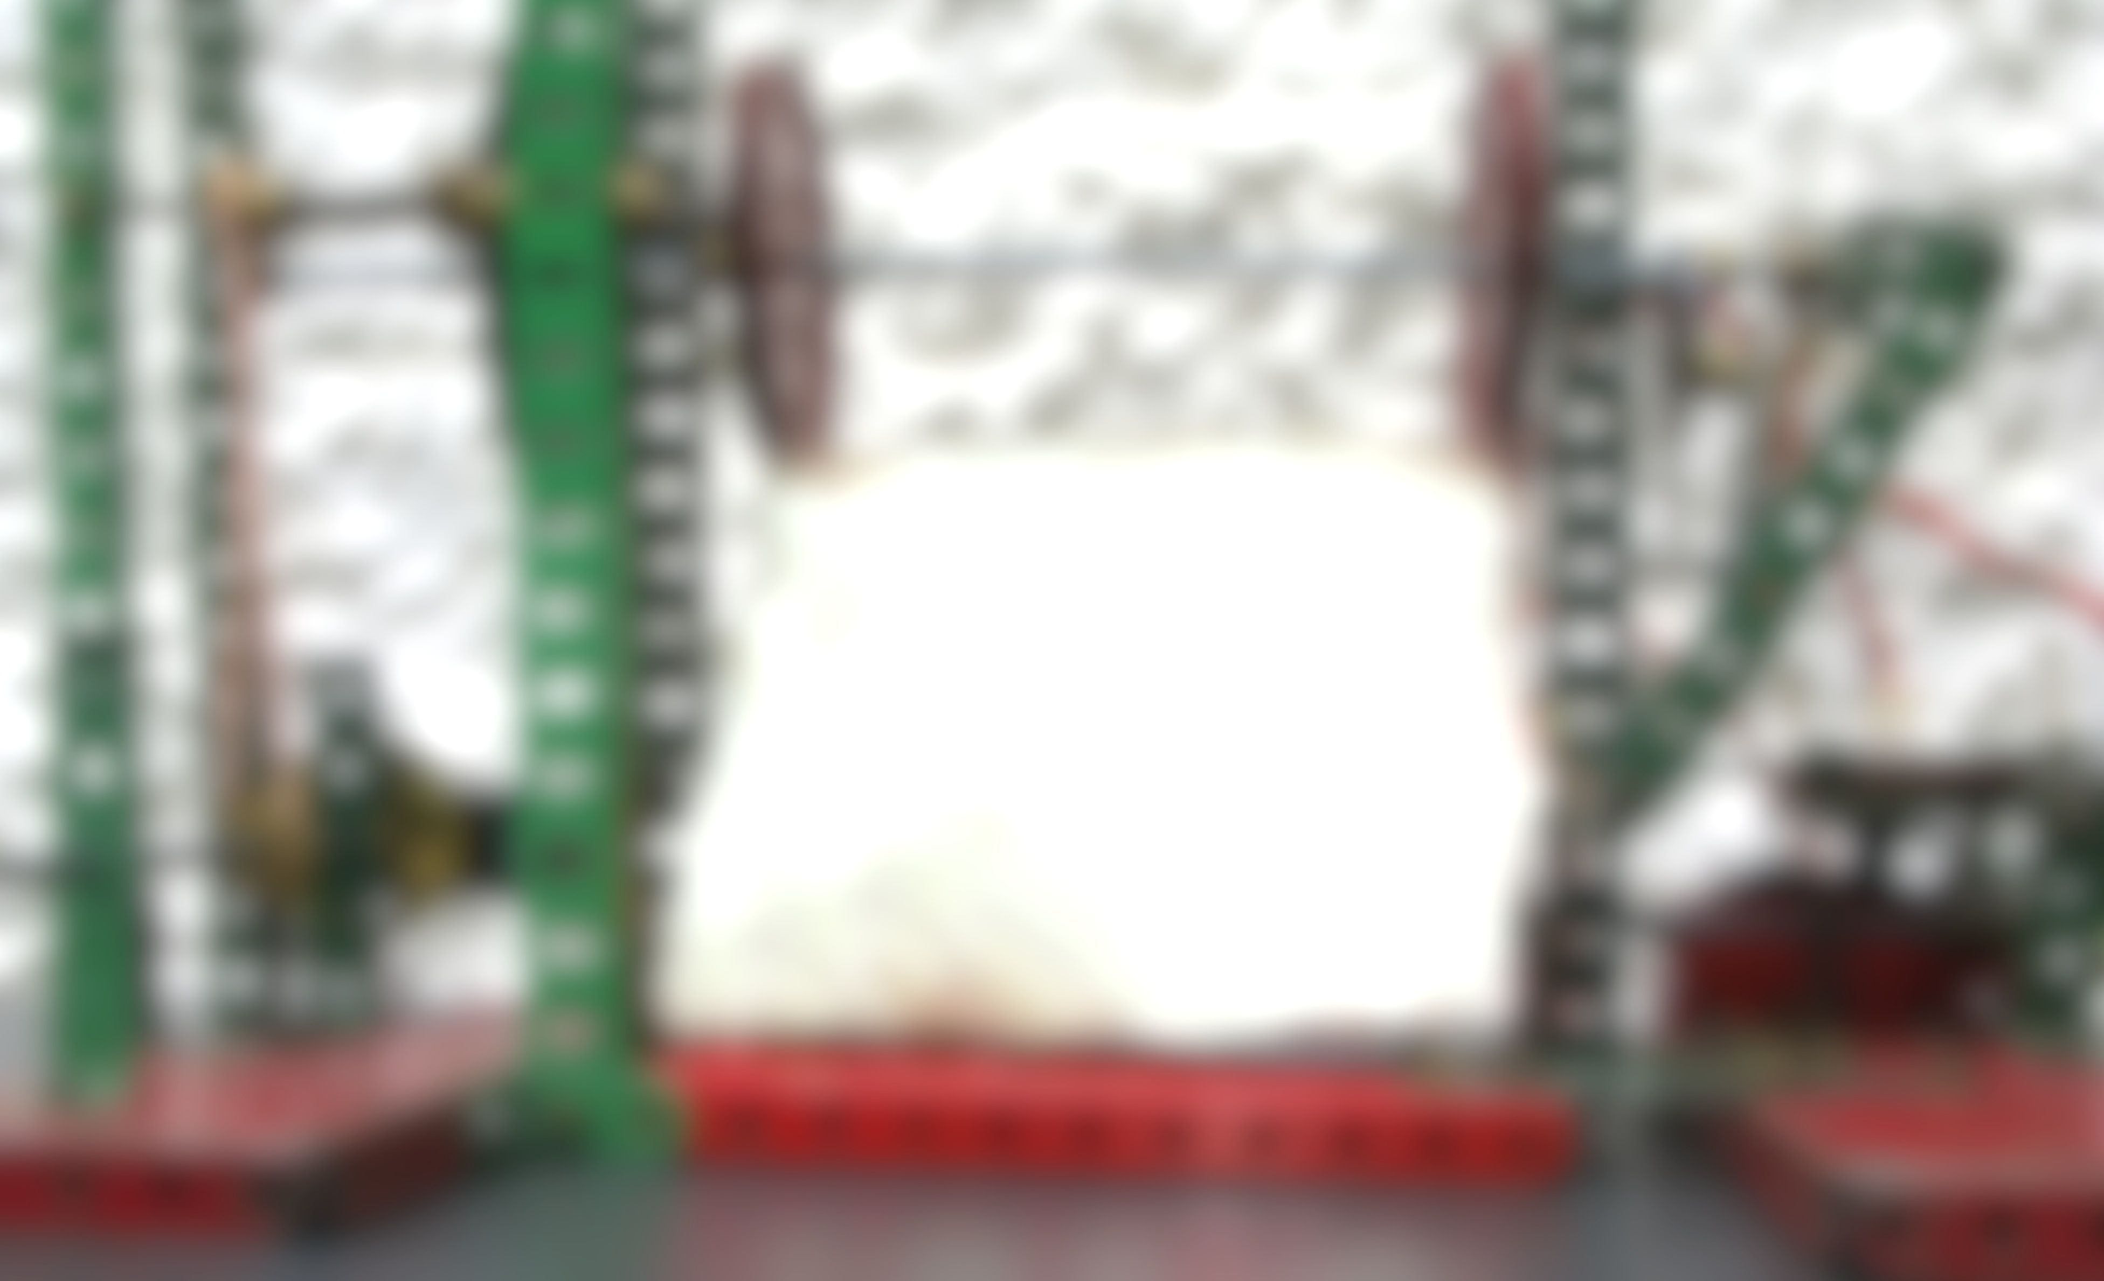


Le Web des Objets, de la théorie à la pratique Implémentation de plusieurs cas d’utilisation, utilisation et création d’outils pour développer des applications RESTful du Web des Objets
Numa de Montmollin Le 2 septembre 2014
Université de Fribourg, Département d’Informatique, Groupe Génie Logiciel

Slide 2
Plan
Bases théoriques
Objectifs
Réalisation
Cas d’utilisation
Implémentation du rideau de fer
Conclusions

Slide 3
1. Bases théoriques 1/2
Le Web des Objets et ses technologies
Protocole HTTP
Applications REST
Différents formats d’échange de données
XML
JSON
HTML
etc

Slide 4
1. Bases théoriques 2/2
Le xWoT méta-modèle
Développé par A. Ruppen
Un méta-modèle, définition
Trois niveau d’abstraction pour représenter une réalité
Le xWoT est composé de deux parties
La partie physique
La partie virtuelle

Slide 5
2. Objectifs
Utiliser le xWot méta-modèle pour implémenter plusieurs objets connectés au Web
Faciliter la création de futures applications du WoT

Slide 6
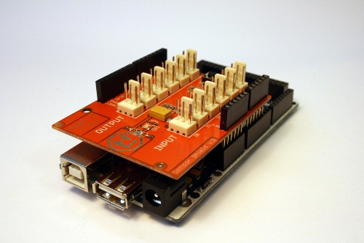
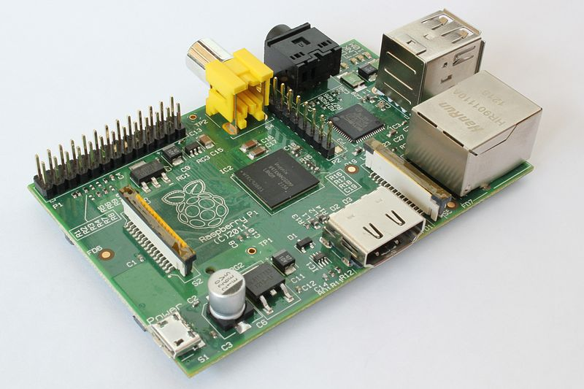

3. Réalisation de la partie physique
Arduino
Raspberry PI
Meccano

Slide 7






3. Réalisation de la partie virtuelle
Plugins Eclipse et scripts Python pour la modélisation
Framework Jersey pour le service Web
Maven pour la gestion du projet et la génération automatique de code
Ruby, Rubygems et Ruby on Rails pour le code côté client

Slide 8
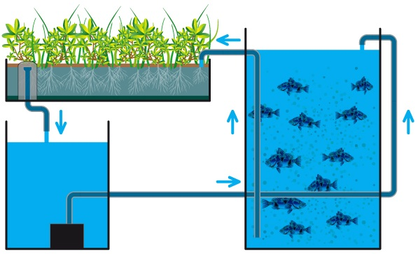
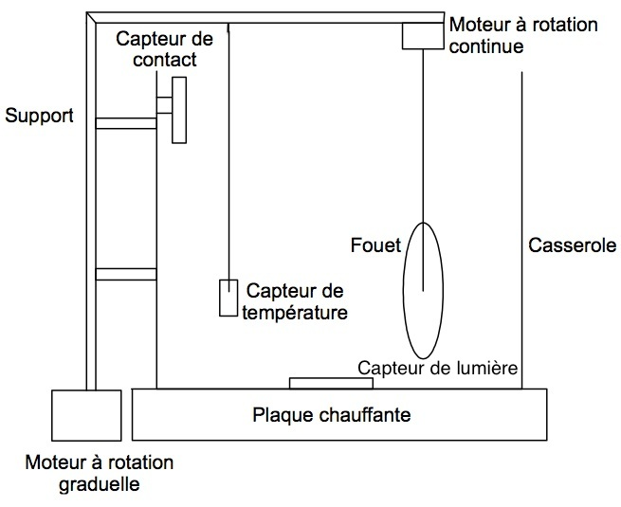
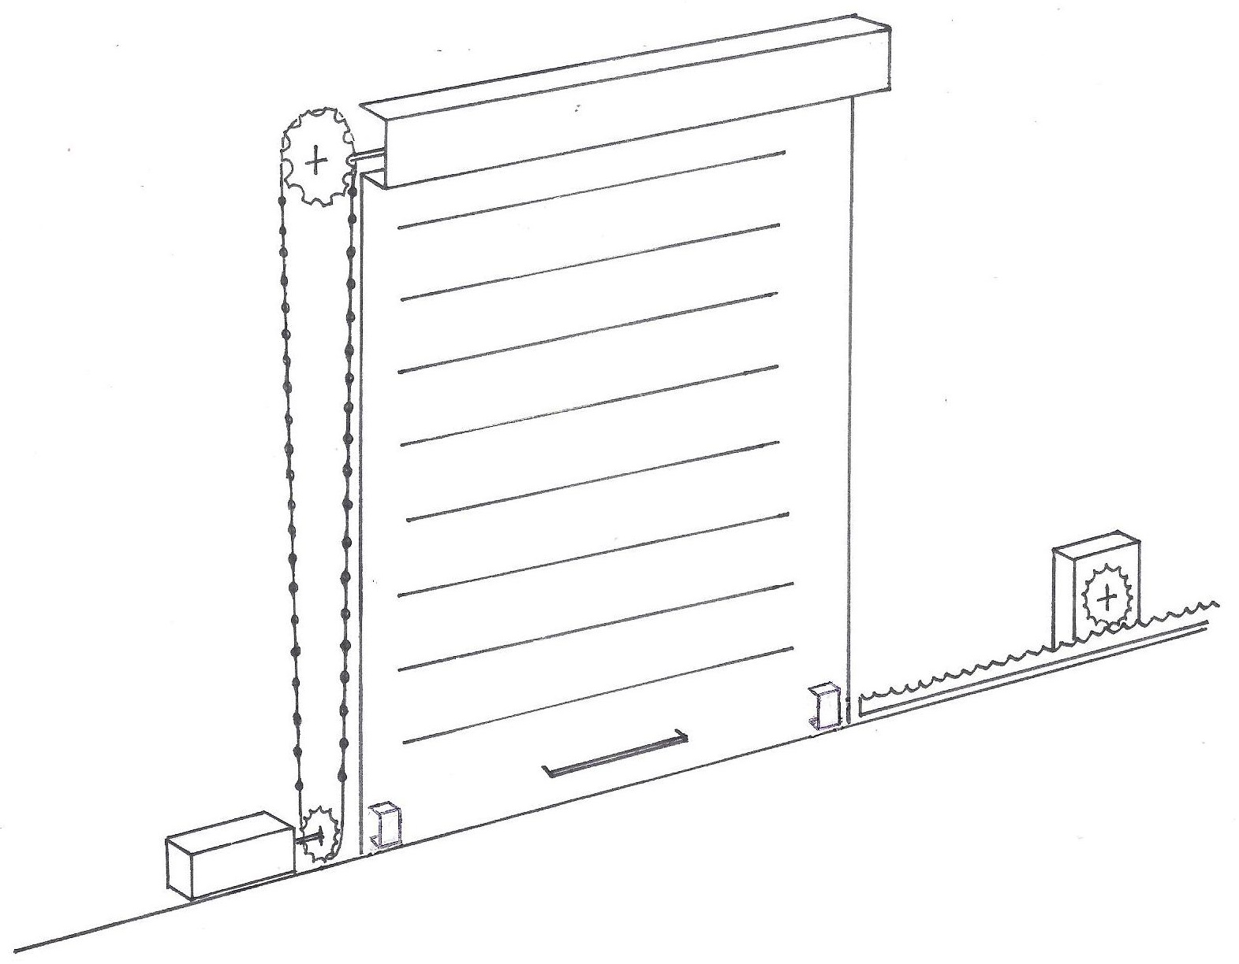
4. Cas d’utilisation
Système d’aquaponie
Machine à caramels
Rideau de fer

Slide 9
5. Rideau de fer – Modélisation
Modélisation
Composé de deux sous-devices (ouverture/fermeture et verrouillage/déverrouillage)
Forme deux ressources de contexte avec publishers
Données échangées modélisées grâce au langage XSD

Slide 10
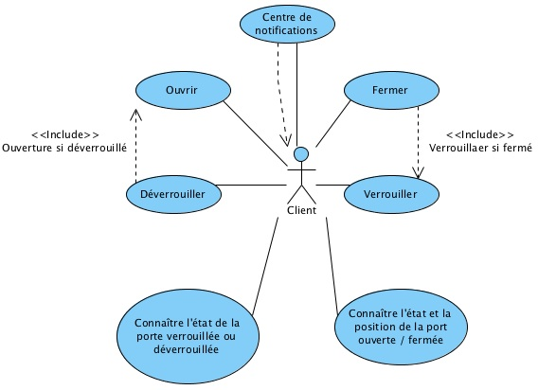
5. Diagramme d’utilisation

Slide 11
5. Rideau de fer – Arduino et service Web
Programmer un Arduino
Contrôle de la porte
Communication avec le service Web
Implémentation du service Web en trois parties:
Interagir avec l’Arduino en fonction de la requête du client
Ecriture de tests et donc simulation de l’Arduino
Gestion des notifications

Slide 12
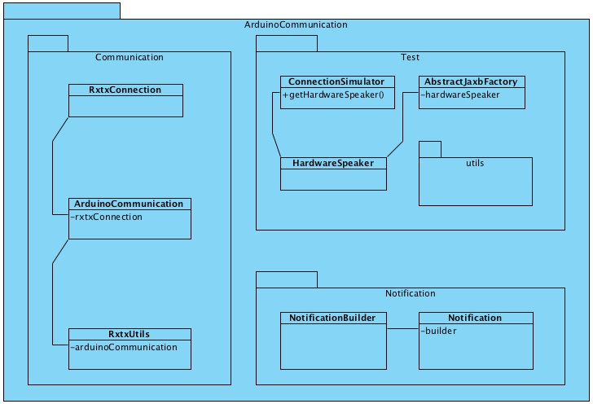
5. Bibliothèque créée et utilisée pour l’implémentation du rideau de fer

Slide 13
5. Rideau de fer - Communication
Communication entre l’Arduino et le service Web
Utilisation de JSON pour structurer les données
Un composant Arduino est représenté par un élément JSON
Un composant est identifié par le numéro du pin auquel il est branché sur l’Arduino
JSON transformé en objet Java et inversement
getComponent(Tinkershield.i_0, LinearPotentiomenter.class);
Semblable à l’utilisation d’une bdd traditionelle

Slide 14
5. Rideau de fer – Tests unitaires et d’intégration
Développement plus aisé et plus rapide
Nécessité de simuler l’Arduino
Utilisation de socat
Un ensemble de trois classes simule une connexion de l’Arduino
Permet de lire/écrire sur le port de l’application
Simule l’envoi de JSON représentant des composants de l’Arduino

Slide 15
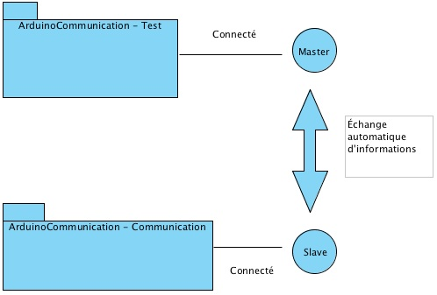
5. Diagramme de simulation de l’Arduino

Slide 16
5. Rideau de fer - Clients
Une interface graphique pour contrôler le rideau de fer
Un outil en ligne de commande pour recevoir des notifications, appelé icwot (Inversion of Control for Web Of Things). Principe de l’inversion de contrôle

Slide 17
5. Rideau de fer - Conclusions
Deux bibliothèques créées et utilisables comme dépendances Maven
Définition d’un nouvel archétype Maven
Un service Web avec Jersey
Un client Web
Un serveur pour recevoir les notifications (icwot)

Slide 18
6. Conclusions du travail
Le méta-modèle offre de belles possibilités de développement
Basé sur des technologies open-source, facilite l’implémentation de futurs applications du Web des Objets
Plusieurs possibilités d’améliorations
Meilleure communication Arduino <-> Serveur
Langage de gestion des événements
Modélisations de composants matériels
Meilleure bibliothèque de tests

